Slide 1
Magnetické pole

Slide 2
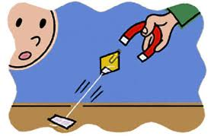
Pokus 1:
Kancelársku spinku priviažte na niť. Druhý koniec prilepte lepiacou páskou ku stolu. Zdvihnite spinku magnetom do vzduchu bez toho, aby ste s magnetom spinky dotkli. Ako vysvetlíš tento jav?

Slide 3
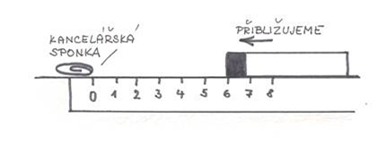
Pokus 2:
Na stôl položte pravítko a kancelársku spinku k „0“ na pravítku. Z opačnej strany približujte magnet a sledujte, v ktorej vzdialenosti sa spinka pritiahne k magnetu.

Slide 4
Záver:
Magnety sa vzájomne priťahujú alebo odpudzujú, aj keď sa nedotýkajú. V okolí magnetov je magnetické pole.
Pozrime si ešte video...
http://www.youtube.com/watch?v=UwGj8tvcthU

Slide 5
Pokus 3:
Môžeme magnetickú silu magnetického poľa zväčšiť či zmenšiť?

Slide 6
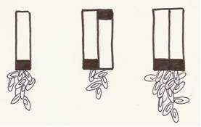
Do misky so spinkami vložte jeden tyčový magnet, potom dva tyčové magnety spojené najprv nesúhlasnými pólmi a potom súhlasnými pólmi. Čo sa deje so spinkami?

Slide 7
Záver:
Najviac sa prichytí spiniek v treťom prípade. Vtedy je magnetická sila najväčšia.

Slide 8
Zdroje:
http://whateverstuff.blog.cz/0907
http://www.fyzikahrou.cz/fyzika/jednoduche-pokusy/hrajeme-si-s-magnety

